Slide 1
08-4
These materials are by the Kongki Ka Project and are made available to you under the terms of the Creative Commons Attribution ShareAlike license 4.0.
You have permission to share and redistribute these materials in any format and to make reasonable revisions and adaptations of this translation, provided that:
You include the above licence and source information.
If you redistribute these materials or create derivatives, you must distribute your contributions under the same license as the original.
The Holy Bible, Berean Standard Bible, BSB is produced in cooperation with Bible Hub, Discovery Bible, OpenBible.com, and the Berean Bible Translation Committee. This text of God's Word has been dedicated to the public domain.
Tibetan text is from the The Holy Bible in Modern Literary Tibetan, New Tibetan Bible translation.
This translation is made available under the terms of the Creative Commons Attribution-NonCommercial-NoDerivatives 4.0 International license.
Notes:
checked

Slide 2
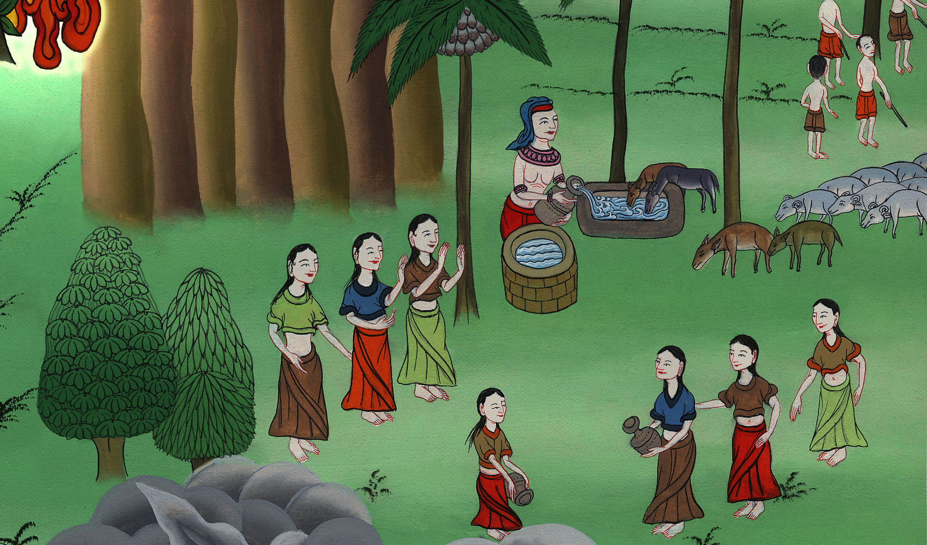
སྡེབ་ཐོན 2
མོ་ཤེ་མིད་ཡན་ཡུལ་དུ་བྲོས་པ།

Slide 3
4) Moses lives with Jethro – Ex 2:15-22 (Right 3rd)
མོ་ཤེ་མིད་ཡན་ཡུལ་དུ་བྲོས་པ།
Notes:
First draft

Slide 4
སྡེབ་ཐོན 2
མོ་ཤེ་མིད་ཡན་ཡུལ་དུ་བྲོས་པ།
This work is licensed under a Creative Commons Attribution-ShareAlike 4.0 International License

Slide 5
15When Pharaoh heard about this matter, he sought to kill Moses. But Moses fled from Pharaoh and settled in the land of Midian, where he sat down beside a well.
15དེ་ནས་ཕཱར་ཨོལ་གྱིས་དོན་དེ་ཐོས་ནས་མོ་ཤེ་གསོད་པར་བསམས་མོད། འོན་ཀྱང་མོ་ཤེ་ནི་ཕཱར་ཨོལ་ལས་བྲོས་ཏེ་མིད༌ཡཱན་ཡུལ་དུ་སོང་ནས་བསྡད་པ་དང་།

Slide 6
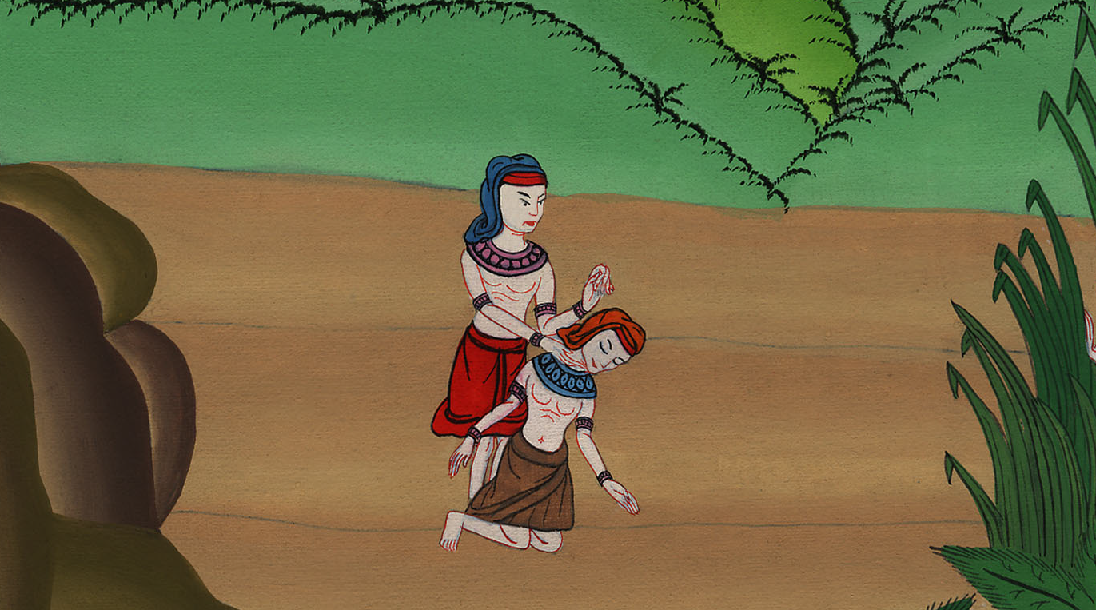
སྡེབ་ཐོན 2:15

Slide 7
16Now the priest of Midian had seven daughters, and they came to draw water and fill the troughs to water their father’s flock.
16ཉིན་ཞིག་ཁོ་རང་ཁྲོན་པ་ཞིག་གི་གམ་དུ་སྡོད་དུས། མིད༌ཡཱན་ཡུལ་གྱི་མཆོད་དཔོན་ལ་བུ་མོ་བདུན་ཡོད་པ་རྣམས་ཕ་ཡི་ར་ལུག་གི་ཁྱུ་ལ་ཆུ་ལྡུད་པའི་ཕྱིར་ཆུ་ལེན་དུ་ཡོང་ཞིང་གཞོང་པ་རྣམས་ཆུས་གང་བར་བྱས།

Slide 8
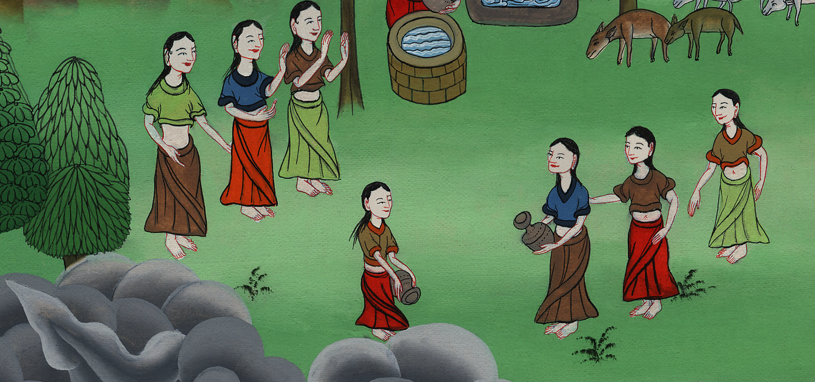
སྡེབ་ཐོན 2:16

Slide 9
17And when some shepherds came along and drove them away, Moses rose up to help them and watered their flock.
17དུས་དེར་ལུག་རྫི་རྣམས་ཡོང་སྟེ་ཁོ་མོ་རྣམས་བདས། འོན་ཀྱང༌། མོ་ཤེ་ལངས་ནས་ཁོ་མོ་རྣམས་ལ་རོགས་བྱས་ཏེ་ཁོ་ཚོའི་ར་ལུག་གི་ཁྱུ་ལ་ཆུ་བླུད་དོ། །

Slide 10
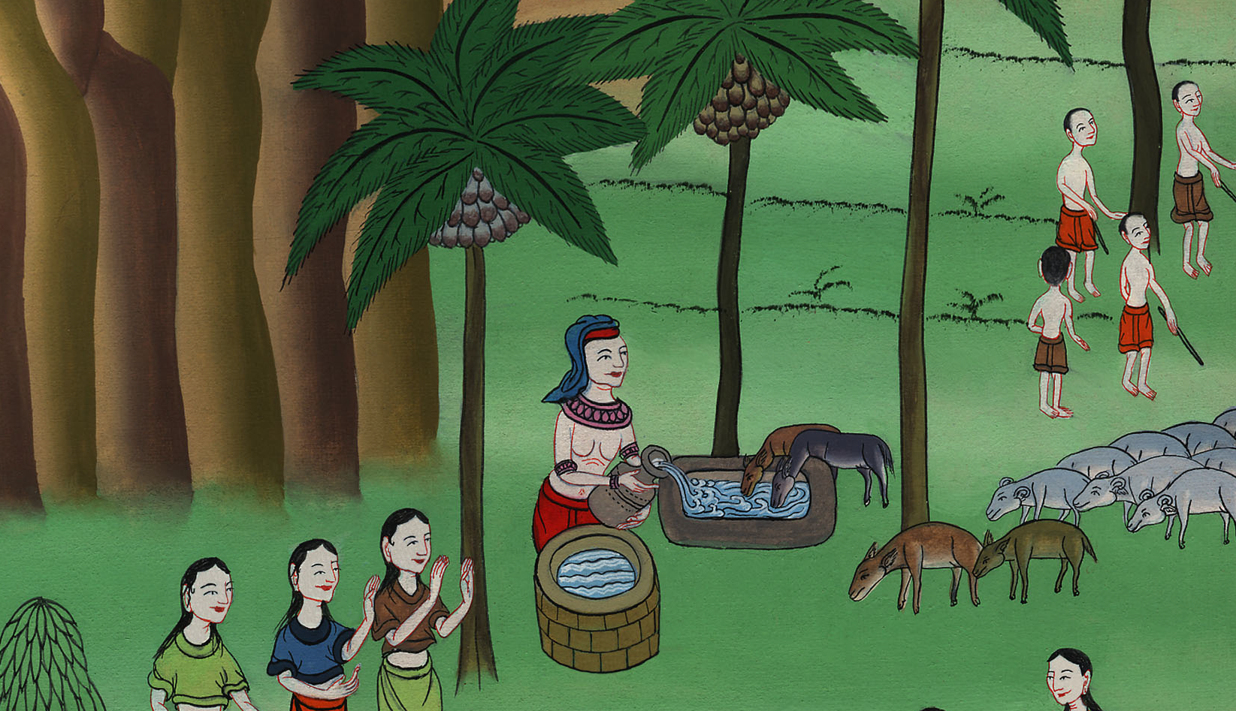
སྡེབ་ཐོན 2:17

Slide 11
18When the daughters returned to their father Reuel, he asked them, “Why have you returned so early today?”
18དེ་ནས་ཁོ་མོ་རྣམས་ཕ་རུའུ་ཨེལ་གྱི་གམ་དུ་འོངས་པ་ན། ཕ་ན་རེ། དེ་རིང་ཁྱོད་རྣམས་འདི་ཙམ་མགྱོགས་མྱུར་ངང་སླེབས་པའི་རྒྱུ་མཚན་ཅི་ཞེས་དྲིས་པ་ལ།

Slide 12
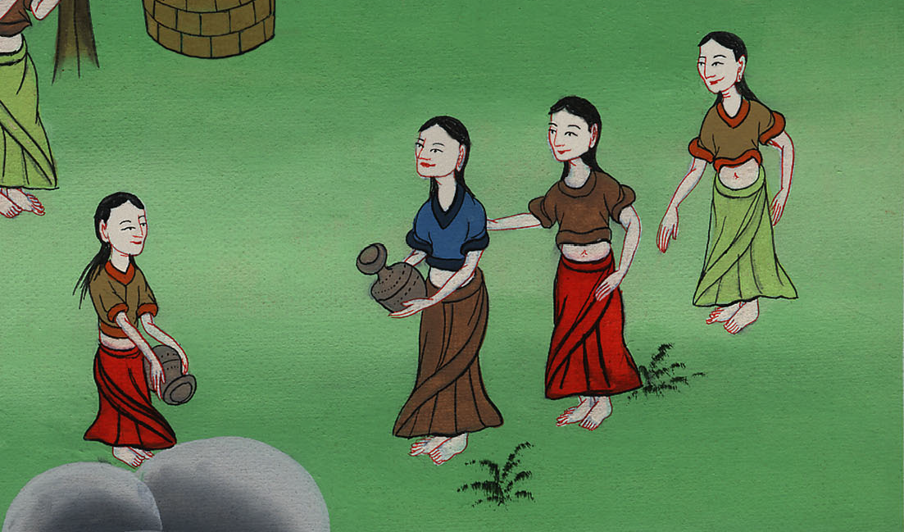
སྡེབ་ཐོན 2:18

Slide 13
19“An Egyptian rescued us from the shepherds,” they replied. “He even drew water for us and watered the flock.”
19ཁོ་མོ་རྣམས་ན་རེ། ཨེ་ཅིབ་པ་ཞིག་གིས་ངེད་རྣམས་རྫི་བོ་སྐོར་ཞིག་གི་ལག་འོག་ནས་བསྐྱབས་པར་མ་ཟད། ད་དུང་ཆུ་བླངས་ནས་ར་ལུག་རྣམས་ལ་བླུད་བྱུང་ཞེས་སྨྲས།

Slide 14
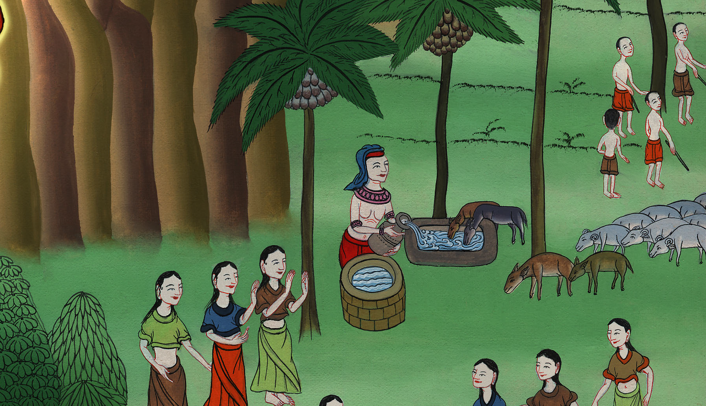
སྡེབ་ཐོན 2:19

Slide 15
20“So where is he?” their father asked. “Why did you leave the man behind? Invite him to have something to eat.”
20དེ་ནས་ཕ་ཡིས་བུ་མོ་རྣམས་ལ། མི་དེ་གང་དུ་ཡོད་དམ། ཅིའི་ཕྱིར་ཁོ་རང་བསྐྱུར་བ་ཡིན་ནམ། ཁྱོད་རྣམས་སོང་ནས་ཁོ་རང་ཟས་ལ་རོལ་བར་བོས་ཤིག་ཅེས་སྨྲས།

Slide 16
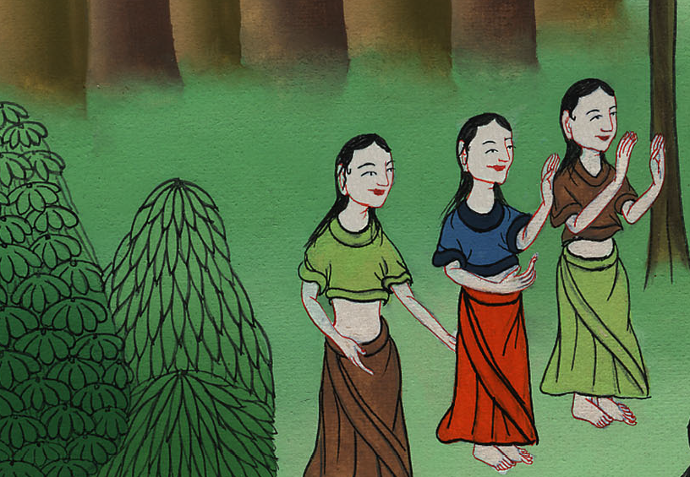
སྡེབ་ཐོན 2:20

Slide 17
21Moses agreed to stay with the man, and he gave his daughter Zipporah to Moses in marriage.
21མོ་ཤེ་ནི་མི་དེ་དང་མཉམ་དུ་གནས་པར་དགའ་ཞིང་། མི་དེས་ཀྱང་རང་གི་བུ་མོ་ཚིབ་ཕའོ་རཱ་བྱ་བ་ཁོ་ལ་ཆུང་མར་གནང་བ་དང་།

Slide 18
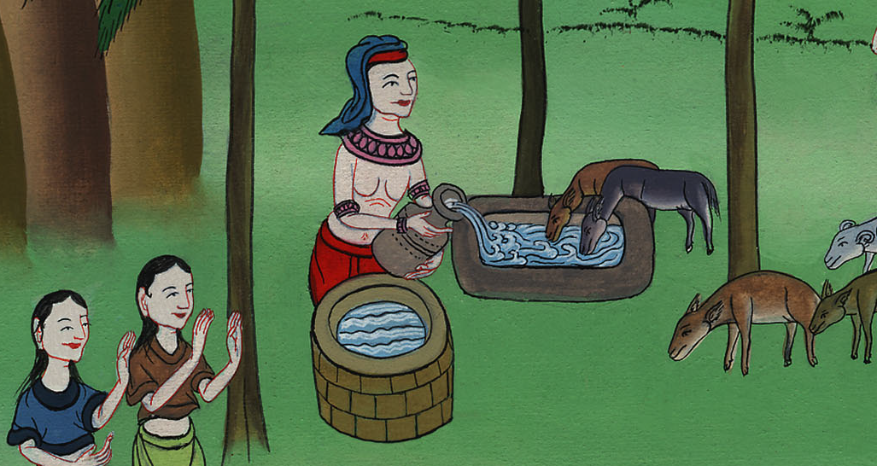
སྡེབ་ཐོན 2:21

Slide 19
22And she gave birth to a son, and Moses named him Gershom, saying, “I have become a foreigner in a foreign land.”
22ཚིབ་ཕའོ་རཱ་ལ་བུ་ཞིག་སྐྱེས་ཤིང་། མོ་ཤེ་ཡིས་བྱིས་པའི་མིང་ལ་གེར་ཤོམ་ཞེས་བཏགས་པ་སྟེ། ང་རང་ཡུལ་གཞན་དུ་བྱེས་པར་གྱུར་ཞེས་སྨྲས་པའི་ཕྱིར་རོ། །

Slide 20
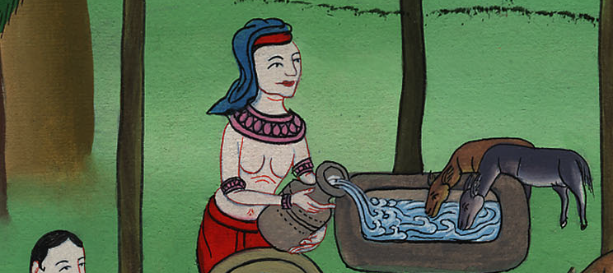
སྡེབ་ཐོན 2:22

Slide 21
23After a long time, the king of Egypt died. The Israelites groaned and cried out under their burden of slavery, and their cry for deliverance from bondage ascended to God.
23དེ་ནས་བགྲང་བྱ་མང་པོ་འདས་པ་ན་ཨེ་ཅིབ་ཀྱི་རྒྱལ་པོ་སྐུ་གྲོངས་ཤིང་། ཡེས་ར་ཨེལ་པ་རྣམས་དཀའ་སྡུག་གིས་མནར་ཏེ་ཤུགས་རིང་འཐེན་ནས་ངུ་འབོད་བྱས་པ་དང་། ཁོ་རྣམས་ཀྱི་སྡུག་ཡུས་ཡར་དཀོན་མཆོག་གི་དྲུང་དུ་སླེབས།

Slide 22
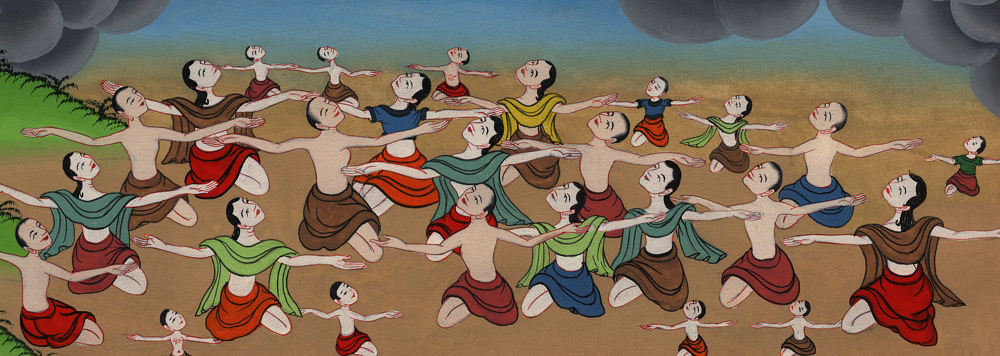
སྡེབ་ཐོན 2:23

Slide 23
24So God heard their groaning, and He remembered His covenant with Abraham, Isaac, and Jacob.
24དཀོན་མཆོག་གིས་ཁོ་རྣམས་ཀྱི་སྡུག་ཡུས་གསན་ཅིང་། ཨབ་ར་ཧམ་དང་། ཨི་སཱག ཡ་ཀོབ་བཅས་ལ་བཞག་པའི་ཞལ་ཆད་ཐུགས་སུ་དྲན།

Slide 24
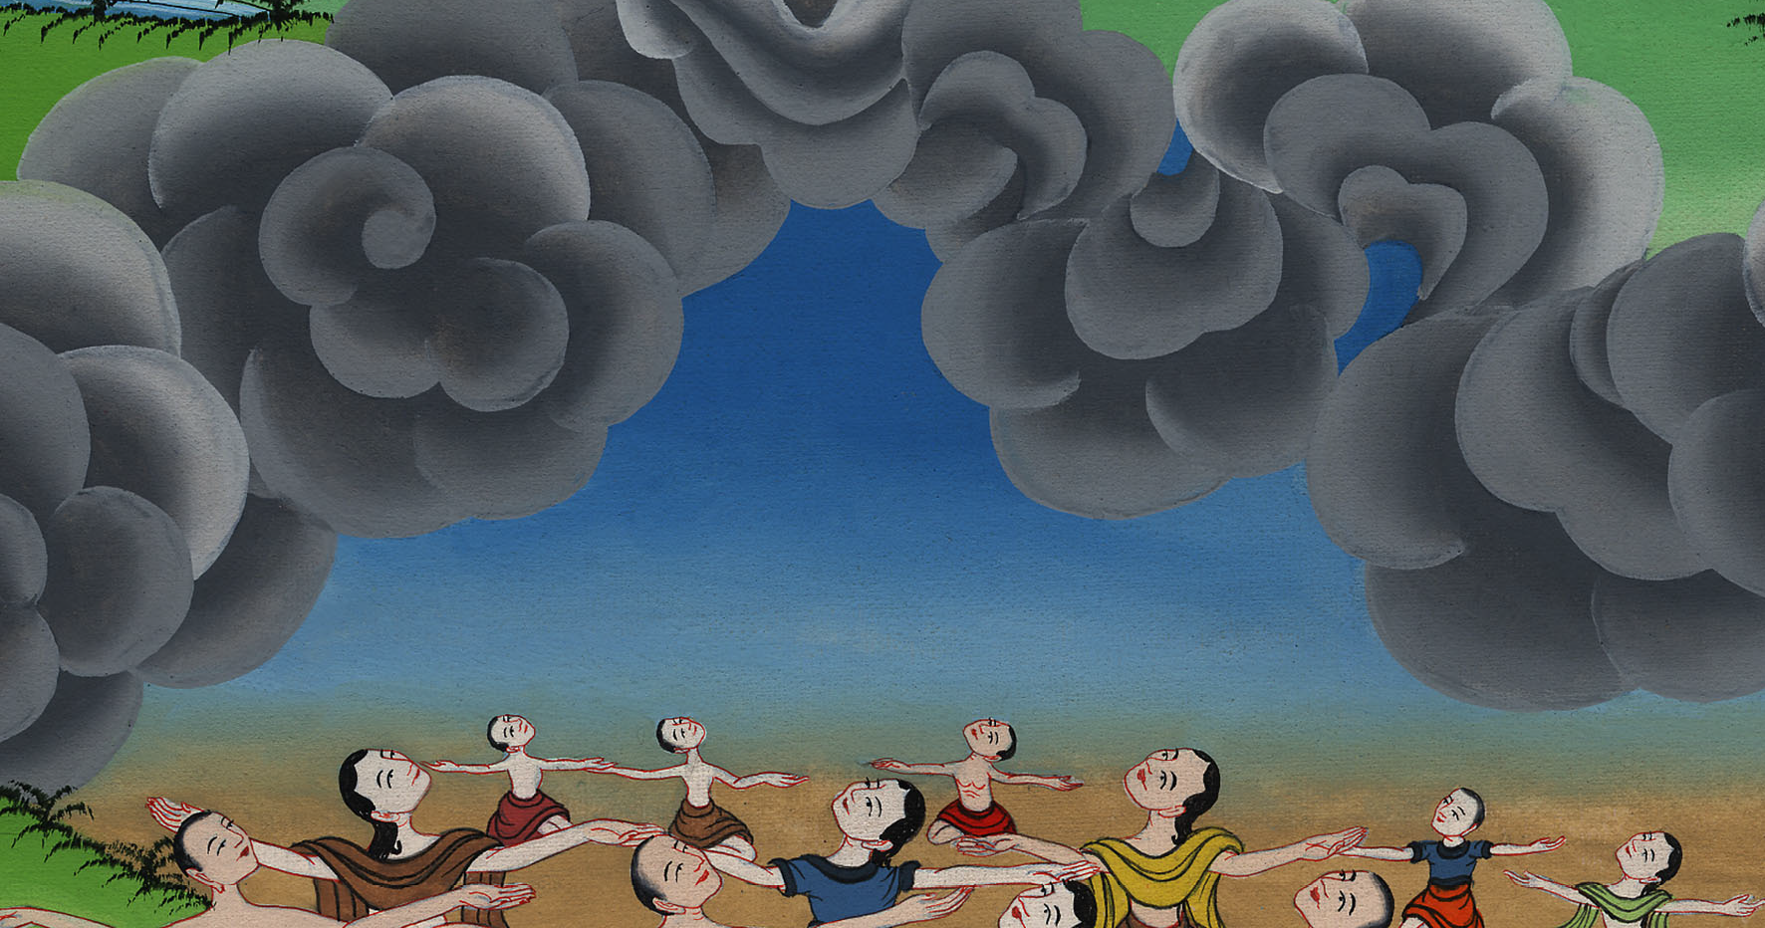
སྡེབ་ཐོན 2:24

Slide 25
25God saw the Israelites and took notice.
25དཀོན་མཆོག་གིས་ཡེས་ར་ཨེལ་པ་རྣམས་ལ་གཟིགས་སྐྱོང་མཛད་ཅིང་ཁོང་གིས་དེ་རྣམས་ཀྱི་དཀའ་སྡུག་ཀྱང་མཁྱེན་ཏོ། །

Slide 26
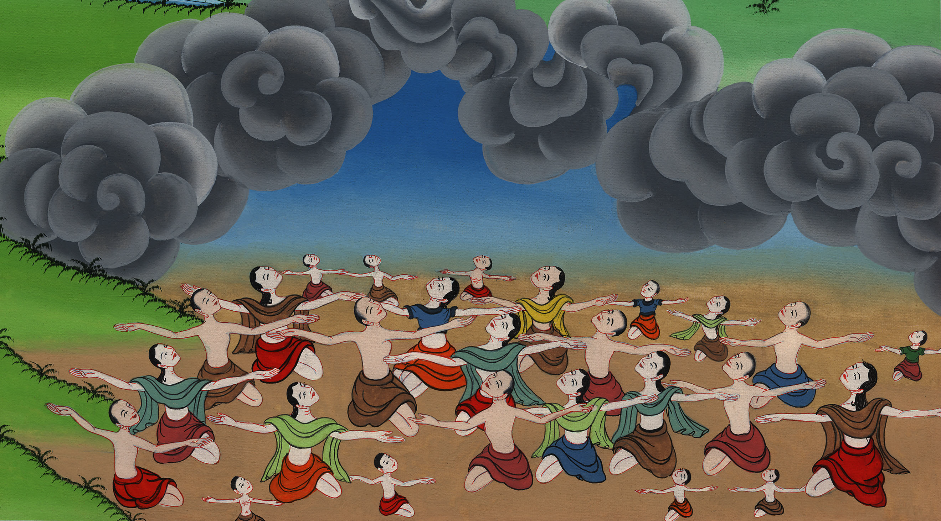
སྡེབ་ཐོན 2:25

